Slide 1
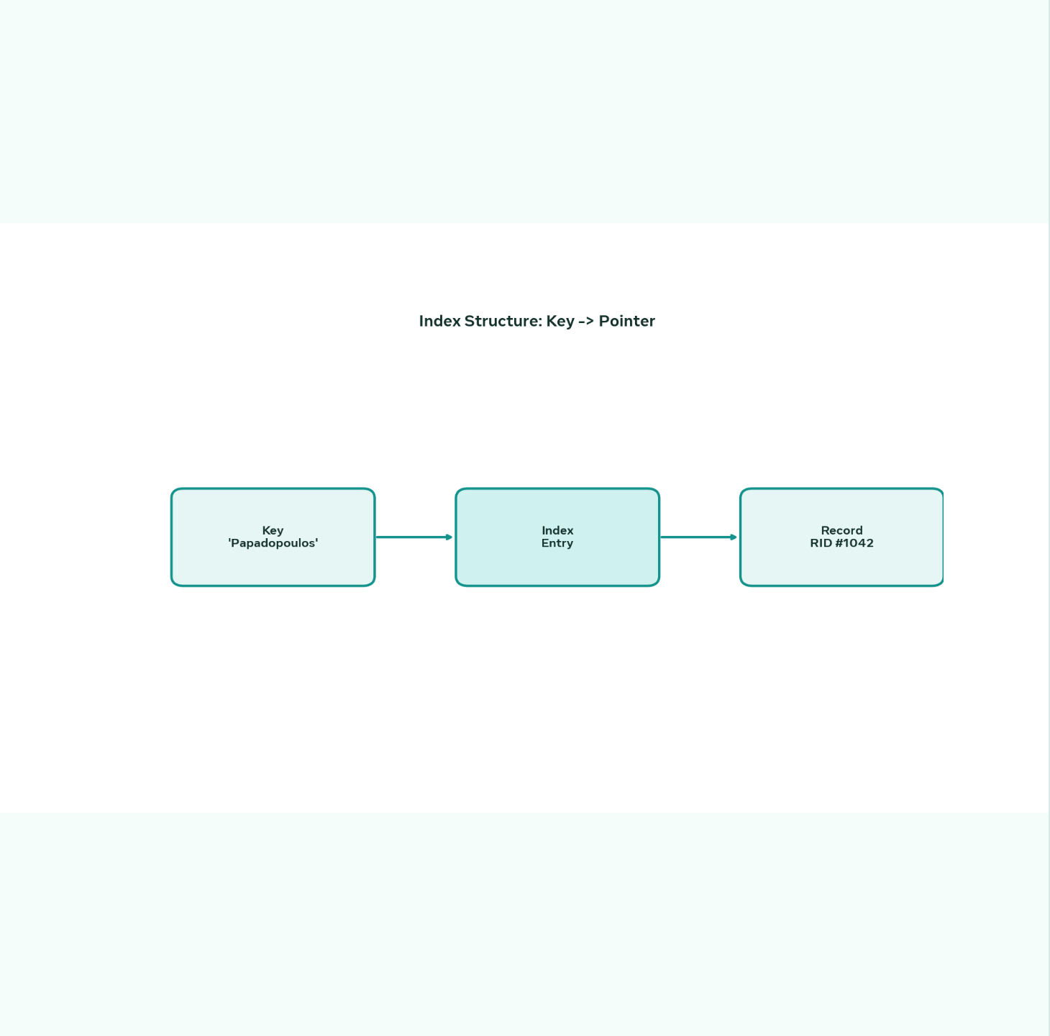
ΕΙΣΑΓΩΓΙΚΌ ΜΆΘΗΜΑ • ΠΛΗΡΟΦΟΡΙΚΉ 2026
Ευρετήρια & Ευρετηρίαση
Οργάνωση Δεδομένων — από το O(n) στο O(log n)

Slide 2

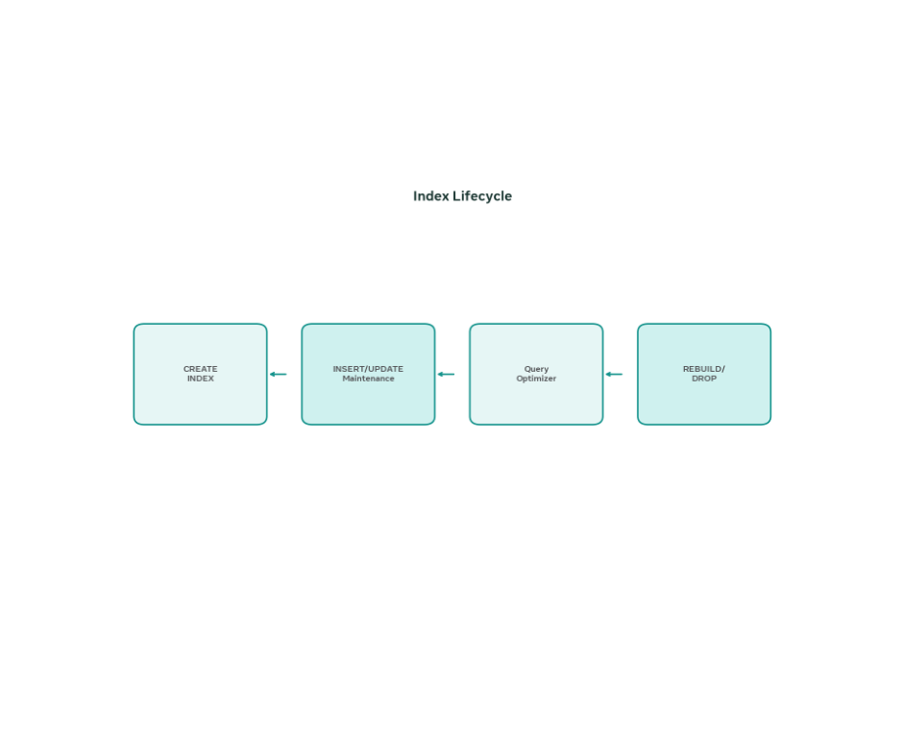


Τι θα δούμε σήμερα
1
Το πρόβλημα: γιατί αργεί η αναζήτηση χωρίς ευρετήριο
2
Ορισμοί: ευρετήριο vs ευρετηρίαση — διαδικασία
3
Τύποι: πρωτεύον, δευτερεύον, πυκνό, αραιό, clustered
4
Δομές: B-Tree, B+ Tree, Hash, Bitmap, Inverted
5
Λειτουργία, παραδείγματα & ερωτήσεις

Slide 3

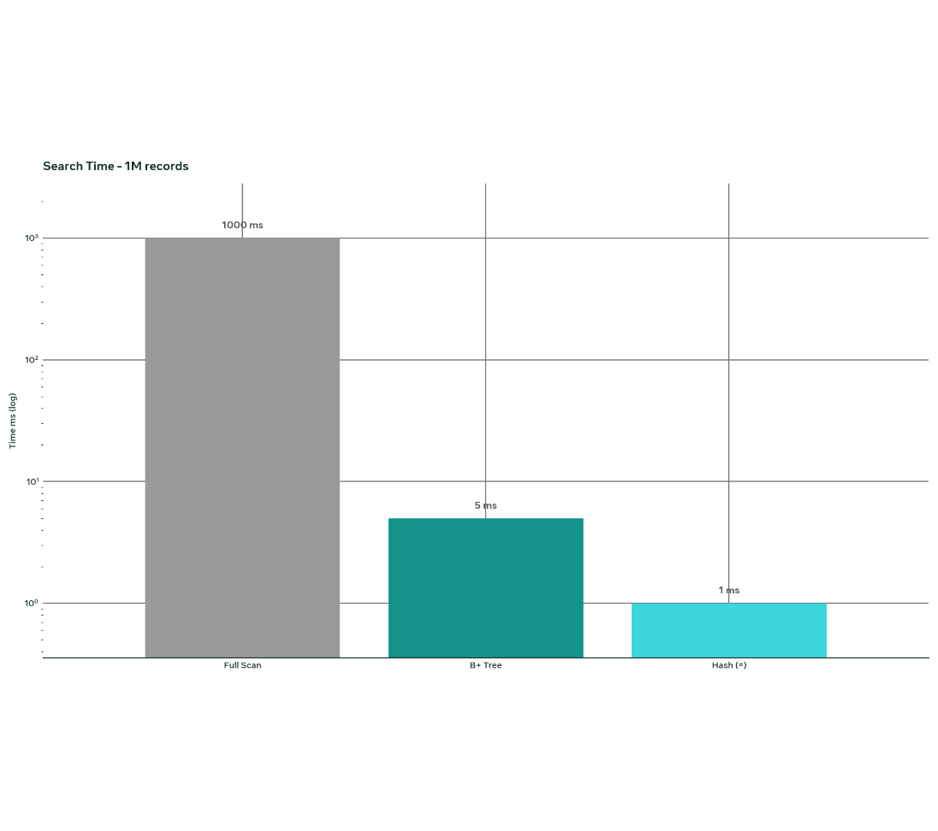
ΤΟ ΠΡΌΒΛΗΜΑ
Χωρίς ευρετήριο
είναι O(n)
Σαν βιβλίο χωρίς περιεχόμενα
1.000.000 εγγραφές = 1.000.000 αναγνώσεις δίσκου
Full Table Scan για κάθε αναζήτηση
SELECT * WHERE lastname='Παπαδόπουλος'
1000 ms
2-5 ms
Full scan 1M records
Με ευρετήριο B+ Tree

Slide 4

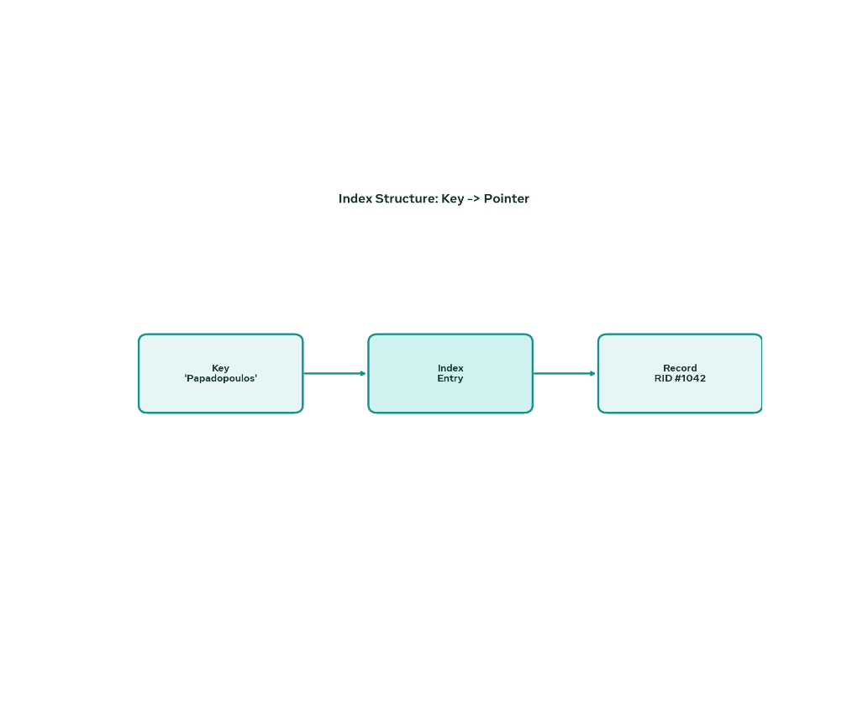




Ευρετήριο είναι
μικρή, ταξινομημένη δομή
→
Αντιστοίχιση: Κλειδί → Δείκτης (RID)
⚡
Στόχος: O(n) → O(log n) ή O(1)
◫
Αποθηκευμένο ξεχωριστά, σε σελίδες 4-16KB
Αναλογία: το ευρετήριο στο τέλος του βιβλίου — δεν διαβάζεις όλο το βιβλίο για να βρεις μια λέξη.

Slide 5

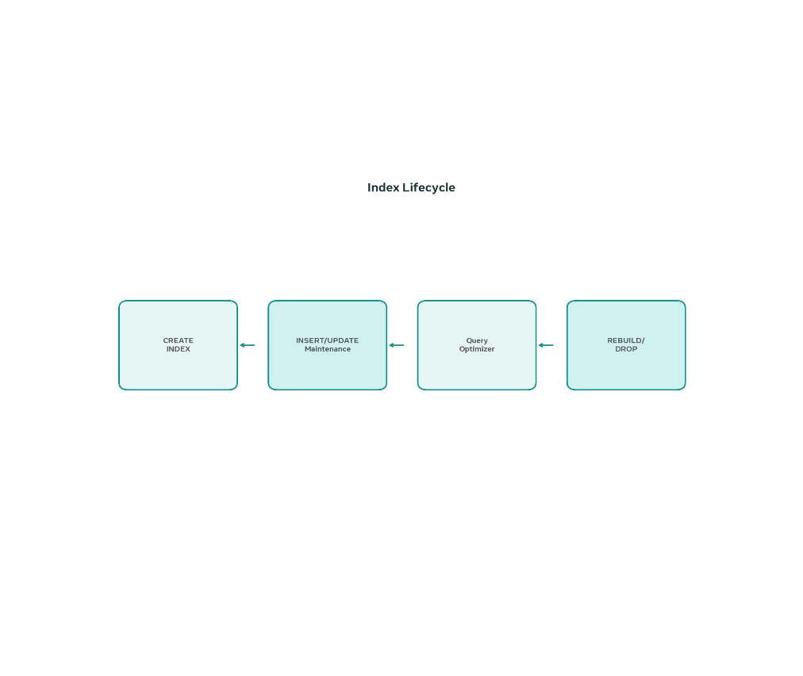


ΟΡΙΣΜΌΣ 2
Ευρετηρίαση είναι η διαδικασία
1
CREATE INDEX — δημιουργία δομής CREATE INDEX ...
2
MAINTAIN — ενημέρωση σε κάθε INSERT / UPDATE / DELETE
3
USE — ο Query Optimizer αποφασίζει αν θα το χρησιμοποιήσει
4
DROP / REBUILD — συντήρηση, defragmentation
⚡ Δεν είναι στατικό αρχείο — είναι ζωντανός μηχανισμός που κοστίζει σε εγγραφές.

Slide 6


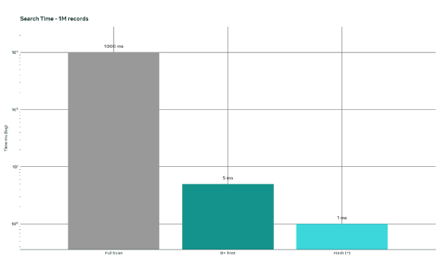
Γιατί; Κόστος vs Όφελος
Όφελος — ανάγνωση
Κόστος — εγγραφή
✓
100x – 1000x ταχύτερη αναζήτηση
•
+10-30% χώρος στο δίσκο
✓
Ταξινόμηση & JOINs με O(log n)
•
INSERT / UPDATE πιο αργό
✓
Range queries με διαδοχικά φύλλα
•
Συντήρηση & fragmentation
Κανόνας: Βάζουμε ευρετήριο όπου διαβάζουμε πολύ, γράφουμε λίγο. Μετράμε πάντα με EXPLAIN.

Slide 7




ΛΕΞΙΛΌΓΙΟ
Βασική ορολογία
Κλειδί Αναζήτησης
RID / Pointer
Σελίδα / Block
Search key: το πεδίο που ψάχνουμε — π.χ. επώνυμο
Δείκτης: διεύθυνση εγγραφής στο δίσκο — key → RID
Page: μονάδα I/O — 4 έως 16KB ανά ανάγνωση
Εκλεκτικότητα
Fill Factor
Selectivity: πόσο μοναδικές οι τιμές — υψηλή = καλό index
Πληρότητα: πόσο γεμάτος είναι ο κόμβος — αφήνει χώρο για insert

Slide 8



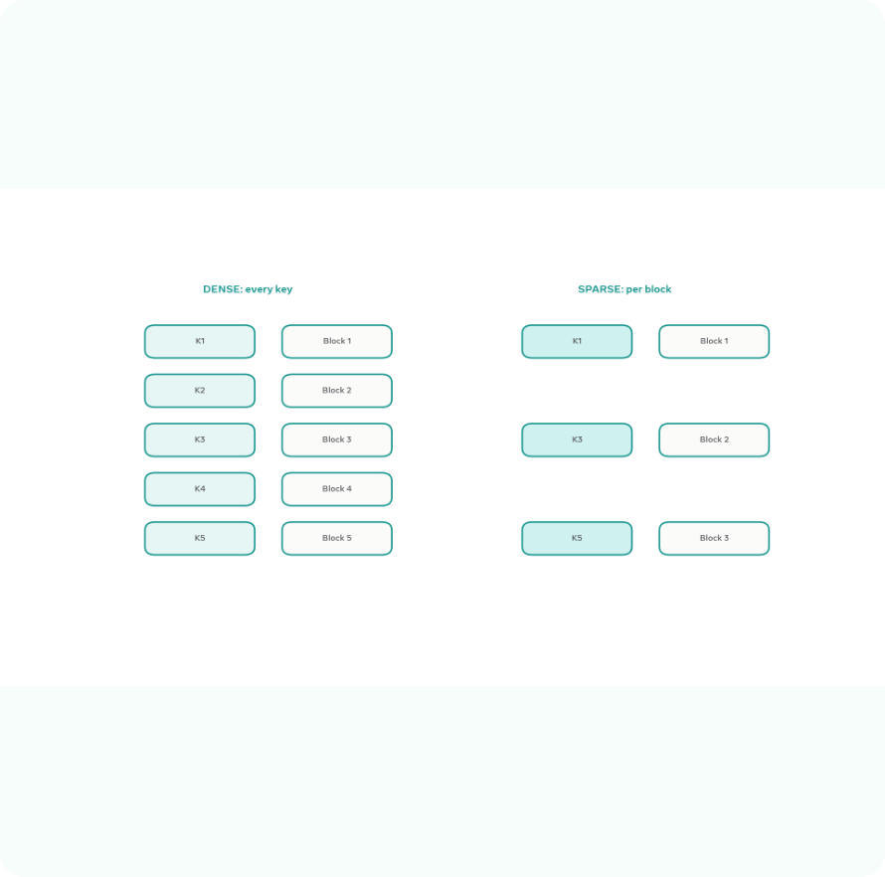


Χάρτης τύπων ευρετηρίων
Βάσει οργάνωσης
Βάσει πυκνότητας
DENSE VS SPARSE — ΟΠΤΙΚΆ
Πρωτεύον πάνω στο PK
Δευτερεύον σε άλλα πεδία
Πυκνό: κάθε κλειδί → pointer
Αραιό: ένα ανά block
Φυσική διάταξη
Βάσει δομής
Clustered — ταξινομεί δεδομένα
Non-clustered — ξεχωριστή δομή
B+ Tree • Hash • Bitmap • Inverted
Διαφορετικές χρήσεις
Αριστερά πυκνό: K1→Block1, K2→Block2... Δεξιά αραιό: μόνο K1, K3, K5 ανά block.

Slide 9





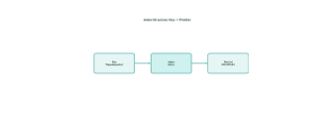
ΤΑΞΙΝΌΜΗΣΗ 1 — ΒΆΣΕΙ ΟΡΓΆΝΩΣΗΣ
Πρωτεύον vs Δευτερεύον
Πρωτεύον (Primary)
Δευτερεύον (Secondary)
Πάνω στο κύριο κλειδί — π.χ. ΑΜ φοιτητή
Πάνω σε άλλα πεδία — επώνυμο, email
Καθορίζει φυσική σειρά (συνήθως clustered)
Επιπλέον ξεχωριστή δομή
Συνήθως 1 ανά πίνακα
Μπορεί να έχουμε πολλά (5-6)
ΑΜ 1042 → πλήρης εγγραφή φοιτητή
PK = φυσική διάταξη στο δίσκο
lastname 'Παπαδόπουλος' → [RID 1042, 1189, 2031]
λίστα δεικτών, όχι δεδομένα
Και οι δύο τύποι χρησιμοποιούν την ίδια αρχή: Κλειδί → Pointer. Η διαφορά είναι τι δείχνει ο pointer και πόσα έχουμε.

Slide 10




Πυκνό vs Αραιό ευρετήριο
Πυκνότητα = πόσα κλειδιά καταγράφονται
DENSE
SPARSE
Μία εγγραφή για ΚΑΘΕ κλειδί
Μία εγγραφή ανά σελίδα / block
Μεγαλύτερο, αλλά ακριβές
Μικρότερο, γρήγορο scan
Απαραίτητο όταν δεδομένα όχι ταξινομημένα
Απαιτεί ταξινομημένα δεδομένα
Γρήγορη άμεση ανάγνωση
Δείκτης μόνο στο πρώτο κλειδί κάθε σελίδας
K1→Block1, K2→Block2, K3→Block3 ...
K1→Block1, K3→Block2, K5→Block3 — εξοικονόμηση
ΔΙΆΓΡΑΜΜΑ
DENSE VS SPARSE

Slide 11


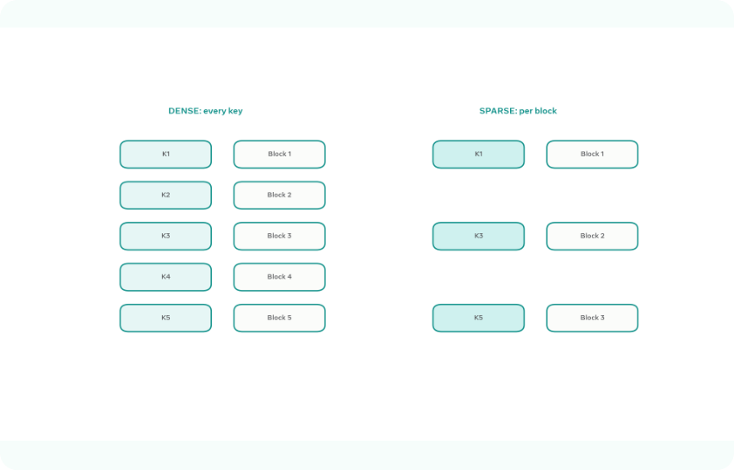




Clustered vs Non-Clustered
Μόνο 1 clustered καθορίζει φυσική σειρά στο δίσκο • Πολλά non-clustered με δείκτες
CLUSTERED
Τα ίδια τα δεδομένα ταξινομούνται
•
ΜΟΝΟ 1 ανά πίνακα — φυσική σειρά στο δίσκο
•
Τέλειο για range:
WHERE age BETWEEN 20 AND 25
•
MySQL InnoDB: το PK είναι πάντα clustered
NON-CLUSTERED
Ξεχωριστή δομή με RID pointers
•
Μπορεί να έχουμε πολλά — π.χ. 5-6 ανά πίνακα
•
2 βήματα: βρίσκω RID στο index → πάω στα δεδομένα
•
Λίγο πιο αργό, αλλά ευέλικτο για πολλά πεδία
Αναλογία: Clustered = βιβλία ταξινομημένα στο ράφι με Dewey. Non-clustered = καρτέλες που δείχνουν που είναι το κάθε βιβλίο.
Κλειδί: Γιατί μόνο 1 clustered; Τα δεδομένα μπορούν να έχουν μόνο 1 φυσική σειρά στο δίσκο.

Slide 12

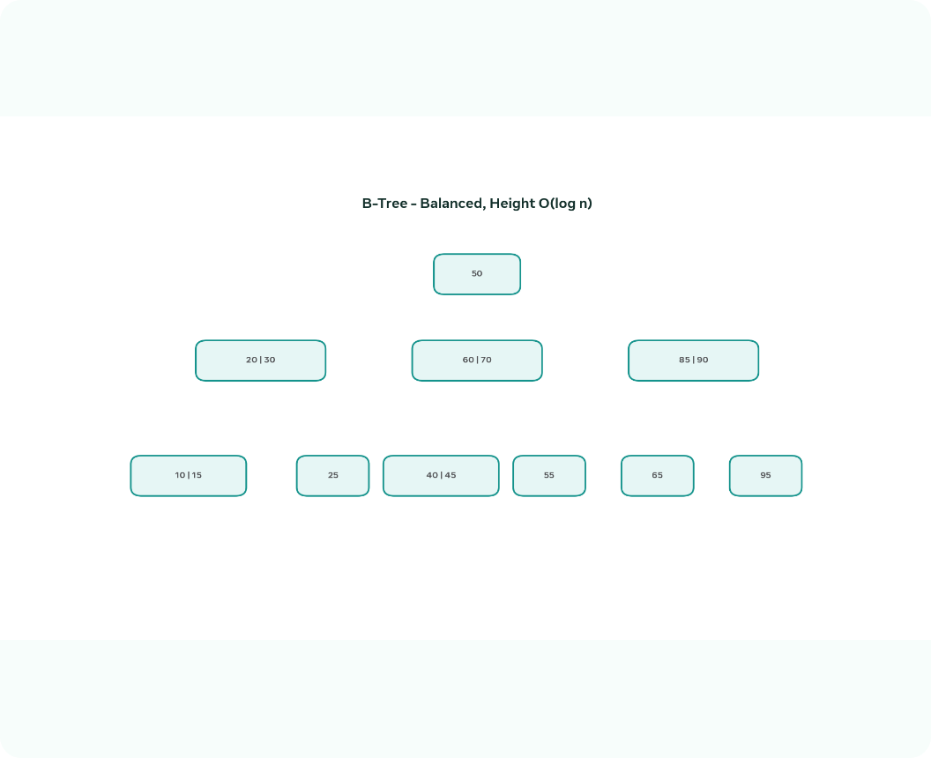
ΔΟΜΉ ΔΕΔΟΜΈΝΩΝ • B-TREE
B-TREE — BALANCED, HEIGHT O(LOG N)
Ο βασιλιάς των ΒΔ — ισορροπημένο
Ισορροπημένο: όλα τα φύλλα στο ίδιο βάθος
Ύψος O(log n): 3 επίπεδα για εκατομμύρια εγγραφές
Κόμβοι: κλειδιά + δείκτες σε παιδιά
Λειτουργίες: search / insert / delete σε O(log n)
Self-balancing: split / merge αυτόματα
Πού: MySQL, Postgres, Oracle — σχεδόν όλες οι σχεσιακές
Ρίζα 50 → 20|30 , 60|70 , 85|90 → φύλλα 10|15, 25, 40|45 ...

Slide 13

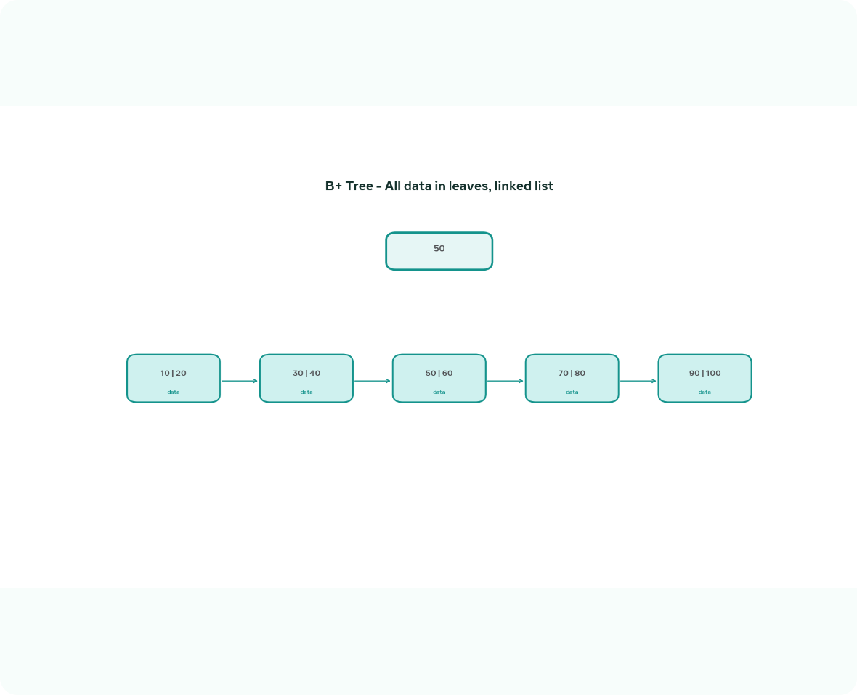





B+ TREE — ΔΟΜΉ 2 ΕΠΙΠΈΔΩΝ
Η ΕΞΈΛΙΞΗ ΤΟΥ B-TREE
B+ Tree
= Range τέλειο
◍
Όλα τα δεδομένα μόνο στα φύλλα
Εσωτερικοί κόμβοι μόνο για πλοήγηση
→
Φύλλα συνδεδεμένα σαν λίστα
Διαδοχική σάρωση χωρίς άλματα
⚡
O(log n + k) για range queries
Βρίσκεις την αρχή, ακολουθείς δείκτες
Παράδειγμα: WHERE grade BETWEEN 40 AND 70
Βρίσκεις το 40 στο φύλλο → ακολουθείς τους δείκτες φύλλων μέχρι 70
✓ MySQL • PostgreSQL • Oracle — το default ευρετήριο
Ρίζα: 50 • Φύλλα συνδεδεμένα: 10|20 → 30|40 → 50|60…

Slide 14

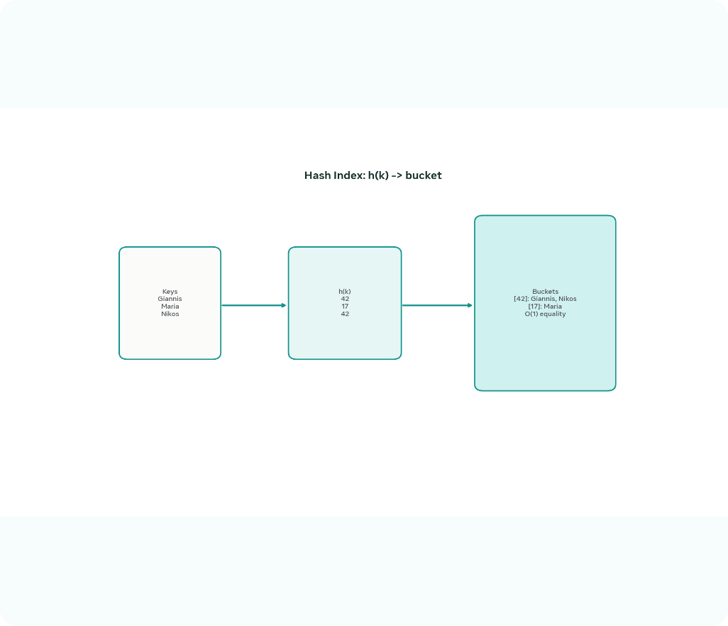
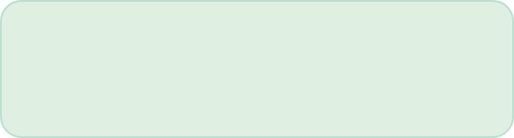
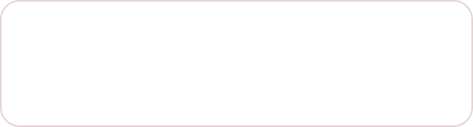
ΔΟΜΉ • HASH INDEX
HASH INDEX: H(K) → BUCKET → [COLLISIONS]
Hash: O(1) στην ισότητα
Συνάρτηση: h(k) = bucket π.χ. h('Γιάννης')=42
Ισότητα O(1): WHERE id=10 — άμεσος υπολογισμός bucket
Όχι για εύρος: WHERE id > 10 δεν βοηθά — δεν υπάρχει σειρά
Collisions: δύο κλειδιά στο ίδιο bucket → γραμμική σάρωση
Καλό — Ισότητα
Κακό — Εύρος
WHERE id = 10
→ h(10)=bucket → O(1)
WHERE id > 10
→ full scan, άχρηστο
Πού: Memory tables, Redis, Python dict, Elasticsearch keyword
Bucket 42: [Γιάννης, Νίκος] — collision: ίδιο hash, διαφορετικά κλειδιά. Bucket 17: [Μαρία] — O(1) equality.

Slide 15









Bitmap & Inverted Index
Δύο ειδικοί τύποι για διαφορετικά προβλήματα — χαμηλή πληθικότητα vs αναζήτηση κειμένου
BITMAP
Για στήλες χαμηλής πληθικότητας
INVERTED
Λέξη → Λίστα εγγράφων
•
Βάση για Google, Elasticsearch, Lucene
•
Tokenization + posting lists
•
Ranking με TF-IDF / BM25
Λέξη:
"βάση"
→ docs:
[doc1, doc5, doc12]
Λέξη:
"δεδομένων"
0/1 vectors: Gender=M: 101, Active: 110
→ docs:
[doc1, doc2, doc8]
Ταχύτατο AND / OR με bitwise πράξεις
Ιδανικό για: Gender, Status, Region
Παράδειγμα αναζήτησης
Gender=M AND Status=Active = 101 AND 110 = 100 → ID 1
"βάση δεδομένων" → τομή λιστών → [doc1] + ranking
Πλεονέκτημα: συμπίεση & παραλληλία — Oracle, data warehouses
Δεν είναι B-Tree — είναι λεξικό + ανεστραμμένες λίστες για full-text

Slide 16

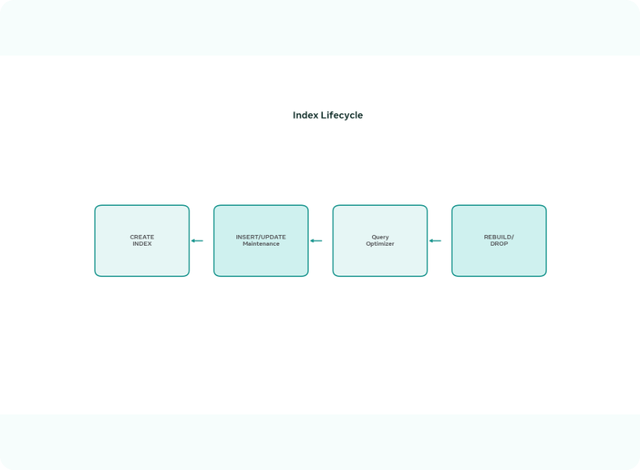










ΚΎΚΛΟΣ ΖΩΉΣ
Πώς λειτουργεί — αυτόματα
Το index δεν το καλείς στο SELECT. Το φτιάχνεις μία φορά και ο optimizer αποφασίζει.
CREATE INDEX
1
Δημιουργία δομής B+ Tree σε background
CREATE INDEX idx_last ON Students(lastname);
MAINTAIN
2
Σε κάθε INSERT το δέντρο κάνει split αν γεμίσει
INSERT → B+ Tree split / merge
USE + OPTIMIZER
3
Ο optimizer διαλέγει με βάση selectivity & κόστος
EXPLAIN SELECT ... WHERE lastname='Παπ'
Αυτόματο: Δεν γράφεις USING INDEX στο SELECT. Το index υπάρχει — αν συμφέρει, χρησιμοποιείται.
REBUILD / DROP
4
Καθαρισμός fragmentation όταν γεμίσει με κενά
REBUILD INDEX / DROP INDEX

Slide 17


























Σύγκριση τύπων
Πότε χρησιμοποιώ τι — γρήγορη απόφαση
ΤΎΠΟΣ
ΙΣΌΤΗΤΑ (=)
ΕΎΡΟΣ (> , < , BETWEEN)
ΧΏΡΟΣ
ΕΓΓΡΑΦΈΣ
B+ Tree
O(log n)
Καλό
O(log n+k)
Τέλειο
Μεσαίος
Καλό
Hash
O(1)
Τέλειο
Δεν κάνει
Μικρός
Κακό
Bitmap
O(k)
Καλό
Μέτριο
Πολύ μικρός*
Κακό
Inverted
O(1)
λέξη→doc
Όχι
Μεγάλος
—
* Bitmap μικρός μόνο για χαμηλή πληθικότητα (Φύλο, Status) — αλλιώς εκρήγνυται. k = πλήθος εγγραφών που ταιριάζουν.
Τέλειο
Καλό
Ακατάλληλο

Slide 18






Πραγματικά παραδείγματα
Από SQL & NoSQL μέχρι τη βιβλιοθήκη της γειτονιάς
SQL — ΣΧΕΣΙΑΚΈΣ ΒΔ
Καθημερινότητα → ευρετήρια
CREATE INDEX idx_lastname ON students(lastname);
CREATE INDEX idx_grade ON students(grade)
WHERE grade > 5;
// partial index
Βιβλιοθήκη: Δεκαδικό Dewey = Clustered Index — τα ίδια τα βιβλία στο ράφι με σειρά
Λεξικό: Αλφαβητικό ευρετήριο = B+ Tree — βρίσκεις λέξη, ακολουθείς διαδοχικά φύλλα
MONGODB — COMPOUND
Google: Inverted Index — κάθε λέξη → λίστα σελίδων που την περιέχουν
db.students.createIndex({lastname: 1, grade: -1})
// σύνθετο, ταξινομημένο κατά επώνυμο + βαθμός φθίνουσα
Η ίδια αρχή: λιγότερη αναζήτηση, περισσότερη δομή. Επιλέγουμε δομή ανάλογα με το ερώτημα (ισότητα, εύρος, full-text).

Slide 19





ΑΝΤΙ-ΠΡΌΤΥΠΑ / ΤΙ ΝΑ ΑΠΟΦΥΓΕΤΕ
Συνηθισμένα λάθη
Το ευρετήριο δεν είναι πανάκεια — αν το βάλεις λάθος, πληρώνεις σε INSERT και σε χώρο.
Υπερ-ευρετηρίαση
INSERT αργό ×10
10 indexes σε πίνακα που γράφεις συνέχεια → κάθε INSERT ενημερώνει 10 B+ Trees
Χαμηλή εκλεκτικότητα
WHERE gender='M'
Index σε Φύλο (2 τιμές) — ο optimizer κάνει full scan ούτως ή άλλως
Ξεχνάμε το EXPLAIN
EXPLAIN SELECT...
Πάντα τρέχεις EXPLAIN πριν πεις «έβαλα index και είναι γρήγορο»
LIKE με % μπροστά
Άχρηστο
B-Tree δεν χρησιμοποιείται σε LIKE '%παπ%' — μόνο σε LIKE 'Παπ%'
Δεν μετράμε
Benchmark!
Μετράμε χρόνο με πραγματικά δεδομένα, όχι με αίσθηση — 1M rows, buffer cold
Κανόνας: Index όπου SELECTIVITY > 0.1 και διαβάζεις >> γράφεις. Αλλιώς σκέψου το.
Μετρήστε: EXPLAIN ANALYZE + χρόνος εκτέλεσης πριν/μετά — όχι «νομίζω είναι γρήγορο»

Slide 20


ΚΛΕΊΣΙΜΟ • ΣΥΖΉΤΗΣΗ
Ερωτήσεις για εσάς
1
Πίνακας 10εκ φοιτητών, ψάχνουμε συχνά με ΑΜ. Πυκνό ή αραιό; Clustered;
2
WHERE lastname LIKE 'Παπ%' — ποιο index βοηθά; Τι γίνεται με '%παπ%';
3
Γιατί μπορούμε να έχουμε μόνο 1 clustered index ανά πίνακα;
4
Σχεδίασε B+ Tree 3 επιπέδων με κλειδιά [10,20,30,40,50,60] — πού πάνε τα δεδομένα;
5
Πότε ΔΕΝ βάζουμε ευρετήριο; Δώσε 2 παραδείγματα όπου κάνει κακό.
ΕΠΌΜΕΝΗ ΦΟΡΆ
Ευχαριστώ! Ερωτήσεις;
Composite Indexes & Query Optimization — EXPLAIN ANALYZE

